Slide 1




חוות המחשבים המדריך הקל לסטודנט המבולבל
מייל אוניברסיטאי
קוד אישי
סמבה
משתמש למחשב
חשבונות משתמש
עבודה בחוות המחשבים
תשובות לשאלות נפוצות
התחברות מרחוק

Slide 2

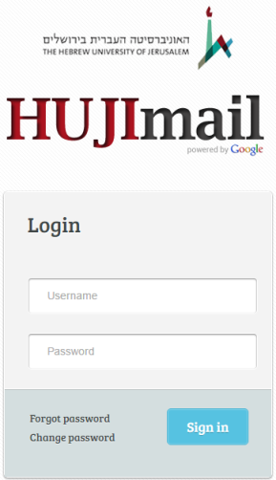
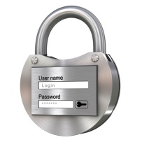



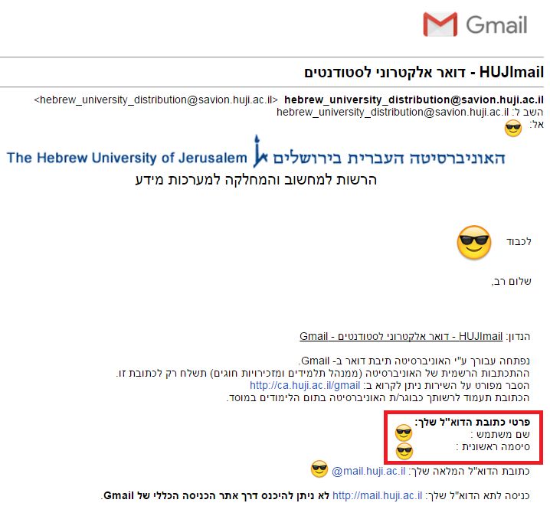
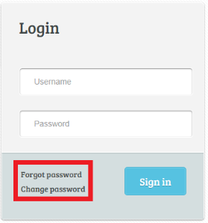

1. Huji mail - מייל אוניברסיטאי
לחזרה
http://mail.huji.ac.il
מה זה נותן לי:
- שחזור הקוד האישי (ראו דף הבא)
- הודעות מקורסים ומהאוניברסיטה
- דרייב בלתי מוגבל במקום בחינם לכל החיים!
איך משתמשים:
- לאחר ההרשמה מקבלים מייל עם
שם המשתמש והסיסמה
- ניתן לשחזר ולשנות את
הסיסמה מהמסך הראשי
- ניתן להעביר אוטומטית את המיילים גם למייל אחר

Slide 3

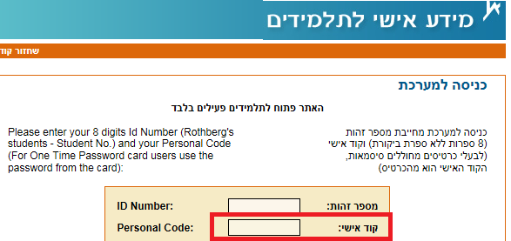
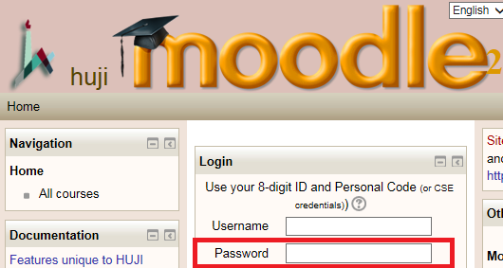
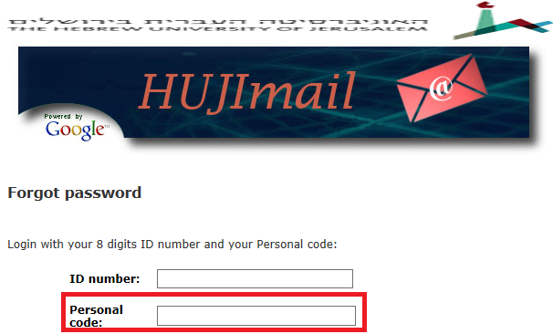

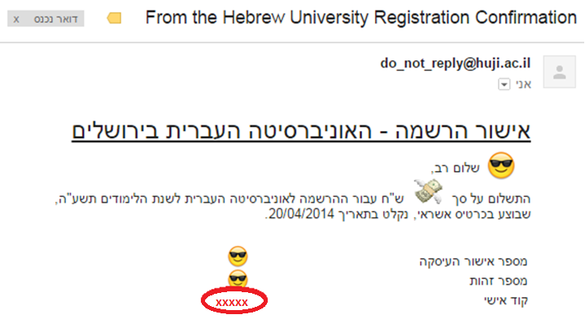
2. קוד אישי
לחזרה
מה זה נותן לי:
- אתר המידע האישי
- Moodle
- יצירת ושחזור סיסמאות
איך משתמשים:
- הקוד במייל אישור הרשמה
- החלפת הקוד:
https://so.cc.huji.ac.il/editcode/
- שיחזור הקוד:
https://so.cc.huji.ac.il/changecode/

Slide 4
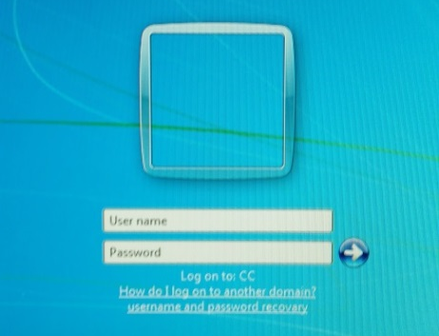
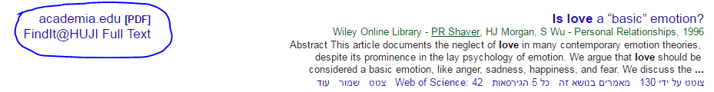

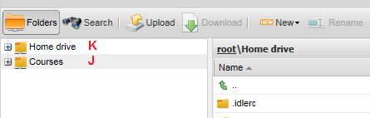

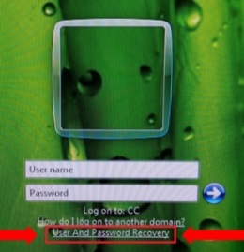
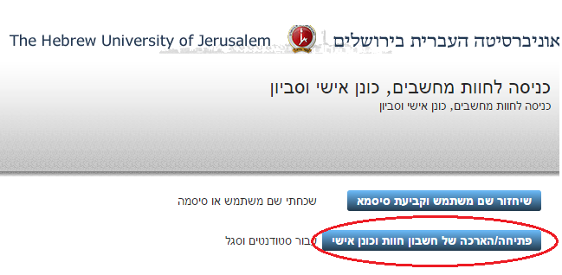
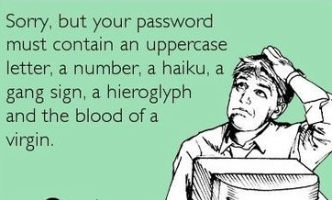
3. משתמש למחשב
לחזרה
מה זה נותן לי:
- כניסה לכל מחשבי האוניברסיטה:
בחוות המחשבים, בגושים, בגבעת רם ובעין כרם
- תוכנות
- הדפסה מהמדפסות ליד המחשבים
- מאגרי מידע, מאגרי הספרייה, Google Scholar
- כונן אישי K (500 מגה) וכונן קורס J
(גם ב myfiles.huji.ac.il מ- ) )
איך משתמשים:
- נכנסים ל pm.cc.huji.ac.il
או לוחצים Recovery מכל מחשב
- בוחרים בפתיחת חשבון
- מכניסים ת.ז. וקוד אישי
- מקבלים באדום את שם המשתמש
- קובעים סיסמה לפי הכללים
- שחזור הסיסמה באותו המקום

Slide 5

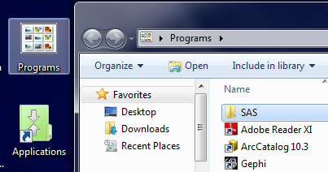

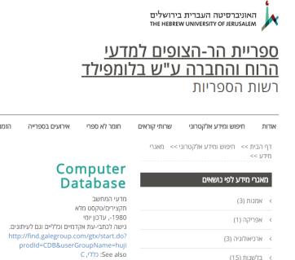
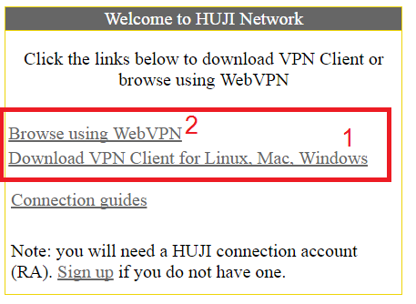

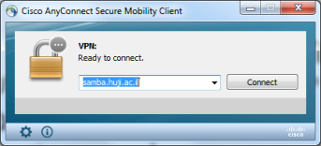
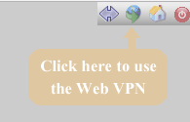
4. Samba
לחזרה
מה זה נותן לי:
התחברות מהבית ל:
- מחשבי האוניברסיטה (כוננים, אופיס ומגוון תוכנות)
- Google Scholar , מאגרי הספרייה
איך משתמשים:
- קובעים משתמש Samba ב rap.huji.ac.il
(נגמר ב - %ra ומשמש גם ל wifi HUJI-netX ו- eduroam )
- שתי אופציות לשימוש (samba.huji.ac.il):
1. התקנת תוכנה בלפטופ (מומלץ)
-מדריכי התקנה ושימוש
2. גלישה מהדפדפן
- Samba Web VPN

Slide 6




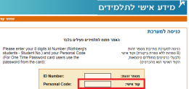

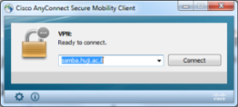

חשבונות משתמש – צלם ושמור
לחזרה
 | שם משתמש | סיסמה
1.מייל אוניברסיטאי | @mail.huji.ac.il | ____________
2. קוד אישי | <תעודת זהות> | _____
3. משתמש למחשב | _____________ | ____________
4. Samba HUJI-netX eduroam | _____________ | ___________

Slide 7







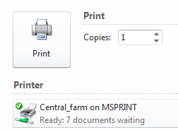




עבודה בחוות המחשבים
לחזרה
לשעות הפתיחה, זמינות כיתות הלימוד ומידע נוסף:
- msfarms.huji.ac.il וגם בפייסבוק HUMSfarm
אזורים שקטים לעבודה: כיתות 2, 3 ו- 8 אין לאכול או לשתות בחוות
שמירה: רק בכונן האישי K או העלאה לענן או דיסק-און-קי
- למעט דיסק D, כל המידע נמחק ביציאה מהמחשב!
הדפסה:
- שחור לבן: שליחה רגילה להדפסה, ברירת המחדל דו-צדדי
- צבעוני: לשנות למדפסת Color_Printers
הדפסת ענן:
- הדפסה דרך המייל מכל מדפסת בקמפוס באמצעות אשראי
או כרטיס הדפסה
- עמדות מכירת כרטיסי הדפסה בחווה המרכזית (לפני המדרגות
ליד עמדת השומר) ובחוות חברה (ליד המדפסות)
מולטימדיה:
- סריקה רגילה ומהירה בעמדות המולטימדיה וצריבה מכל מחשב

Slide 8


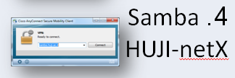
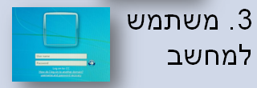

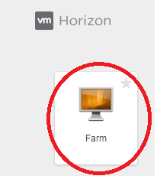
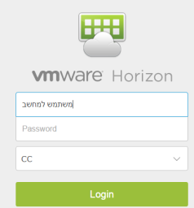
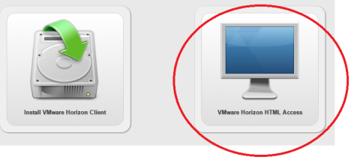
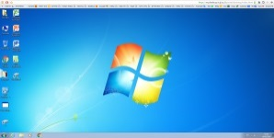
התחברות מרחוק
לחזרה
מה זה נותן לי:
- התחברות מהבית למחשבי החוות
איך משתמשים:
- יש צורך ב- ו-
-שתי אופציות לשימוש:
1. Msfarms- עבודה ב 5:30-22:00 מתוכנה בלפטופ
2. Mydesktop- עבודה כל היום מתוך הדפדפן:
3
2
Farm
3. משתמש למחשב
1
HTML Access
התחברות לsamba
ואתם בפנים!
5
6
4

Slide 9


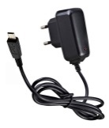

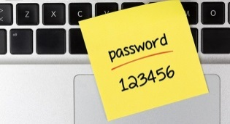

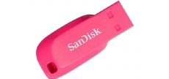
תשובות לשאלות נפוצות
לחזרה
"לא, אין לנו שדכן גדול יותר. יש בספרייה"
"לא, אין לנו מטענים. יש בספרייה"
"צריך מספרים, אות קטנה, אות גדולה או סימן"
"תנסה פשוט Aa123456"
"האוניברסיטה עובדת אוטומטית עם כסף,
אז לא שילמת מקדמה – אין משתמש למחשב..."
"אפשר לכבות את המזגן אבל תוך כמה דקות יהיה פה ממש חם אז אדליק שוב..."
"באיזה צבע הדיסק-און-קי?"

Slide 10

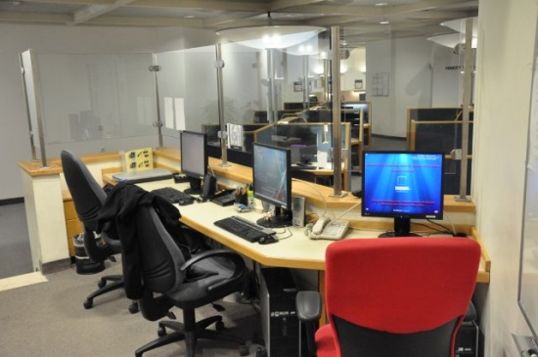


ולסיום...
צוות חוות המחשבים כאן כדי לעזור לכם בכל שאלה ובעיה,
אל תהססו לפנות!
אבל אם זה קשור לספרייה - דברו איתם...

